Slide 1

AES算法——Rijndael
主讲人：赵永哲
e_mail: yongzhe @jlu.edu.cn
电话：13180888761

Slide 2
明文分组和密钥的组织排列方式
0 | 1 | 2 | 3 | 4 | 5 | 6 | 7 | 8 | 9 | 10 | 11 | 12 | 13 | 14 | 15
0 | 4 | 8 | 12
1 | 5 | 9 | 13
2 | 6 | 10 | 14
3 | 7 | 11 | 15
以明文分组为128bits为例组成的阵列

Slide 3
状态和密钥组织
密钥和状态组织成矩阵阵列的形式
k0,0 | k0,1 | k0,2 | k0,3 | k0,4 | k0,5 | k0,6 | k0,7
k1,0 | k1,1 | k1,2 | k1,3 | k1,4 | k1,5 | k1,6 | k1,7
k2,0 | k2,1 | k2,2 | k2,3 | k2,4 | k2,5 | k2,6 | k2,7
k3,0 | k3,1 | k3,2 | k3,3 | k3,4 | k3,5 | k3,6 | k3,7
密钥的长度范围：
16，24，32字节
密钥矩阵的列数N_{k}：
4, 6, 8
分组的长度范围：
16，24，32字节
状态矩阵的列数N_{k}：
4, 6, 8
a0,0 | a0,1 | a0,2 | a0,3 | a0,4 | a0,5 | a0,6 | a0,7
a1,0 | a1,1 | a1,2 | a1,3 | a1,4 | a1,5 | a1,6 | a1,7
a2,0 | a2,1 | a2,2 | a2,3 | a2,4 | a2,5 | a2,6 | a2,7
a3,0 | a3,1 | a3,2 | a3,3 | a3,4 | a3,5 | a3,6 | a3,7

Slide 4
AES迭代的轮数
Nr: 轮数，由Nb及Nk决定
4 bytes
a_{0, 0} | a_{0, 1} | a_{0, 2} | a_{0, 3}
a_{1, 0} | a_{1, 1} | a_{1, 2} | a_{1, 3}
a_{2, 0} | a_{2, 1} | a_{2, 2} | a_{2, 3}
a_{3, 0} | a_{3, 1} | a_{3, 2} | a_{3, 3}
k_{0, 0} | k_{0, 1} | k_{0, 2} | k_{0, 3} | k_{0, 4} | k_{0, 5}
k_{1, 0} | k_{1, 1} | k_{1, 2} | k_{1, 3} | k_{1, 4} | k_{1, 5}
k_{2, 0} | k_{2, 1} | k_{2, 2} | k_{2, 3} | k_{2, 4} | k_{2, 5}
k_{3, 0} | k_{3, 1} | k_{3, 2} | k_{3, 3} | k_{3, 4} | k_{3, 5}
Nb = 4
Nk = 6
决定出轮数
如下表

Slide 5
AES迭代的轮数
Nr | Nb = 4 | Nb = 6 | Nb = 8
Nk = 4 | 10 | 12 | 14
Nk = 6 | 12 | 12 | 14
Nk = 8 | 14 | 14 | 14

Slide 6
轮函数
ByteSubstitution
ByteSubstitution
ByteRotation
ByteRotation
+
Round
Key
MixColumn
Round
Key
+
一般的轮变换
最后一轮的轮变换

Slide 7
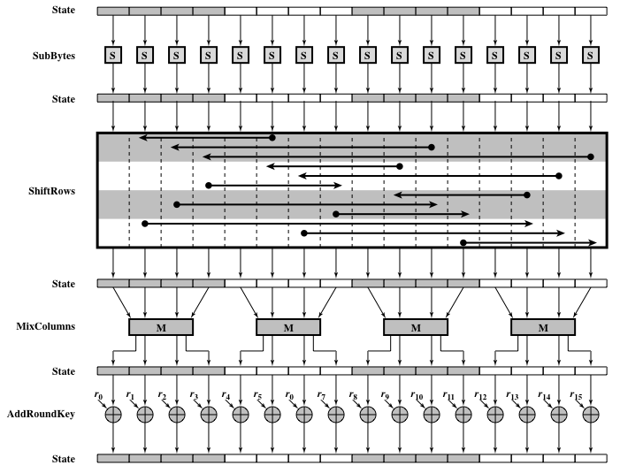
AES Round

Slide 8
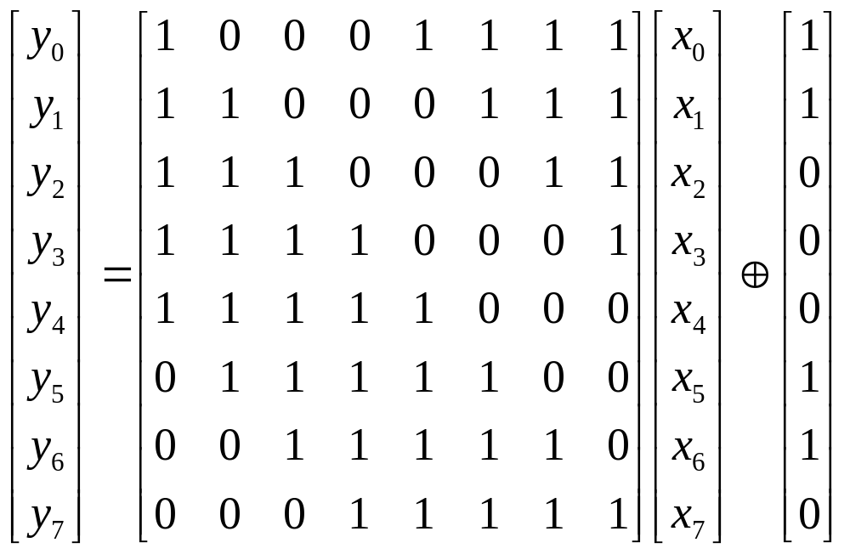
字节代换 ByteSub(State)
求字节的乘法逆元；
对字节进行如下的仿射变换：

Slide 9
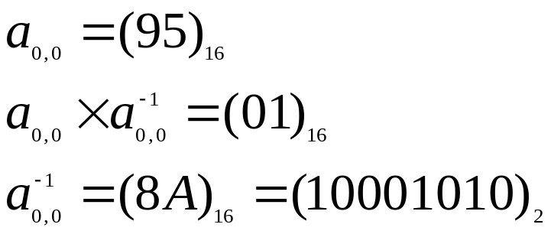

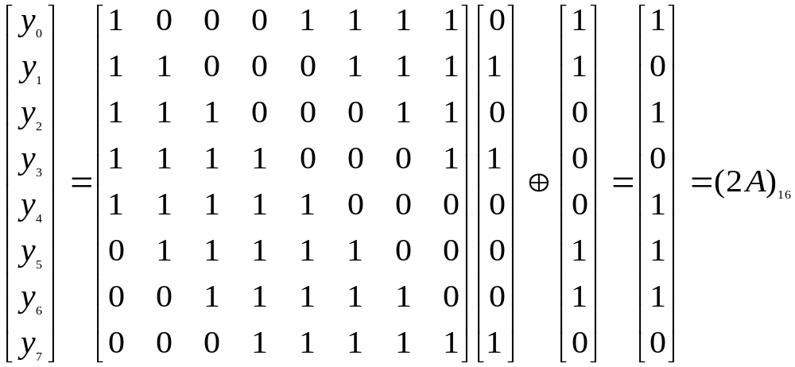
Byte Sub 例子
Notes:
179 (176, 183)
0: black
255: white

Slide 10
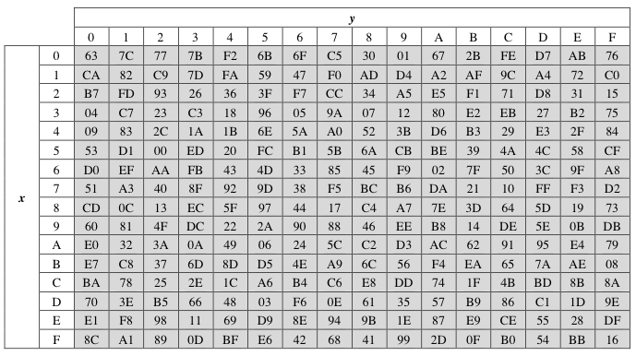
S-box

Slide 11
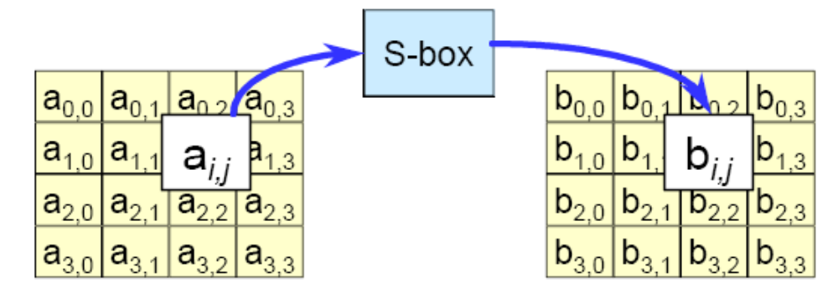
字节代换 ByteSub(State)

Slide 12
字节代换的设计准则
非线性度
  相关性：
  输入-输出之间的最大相关幅度必须尽可能的小。
  差分传播率：
  差分传播率的最大值必须尽可能小
数复杂度
具有复杂的代数表达式

Slide 13
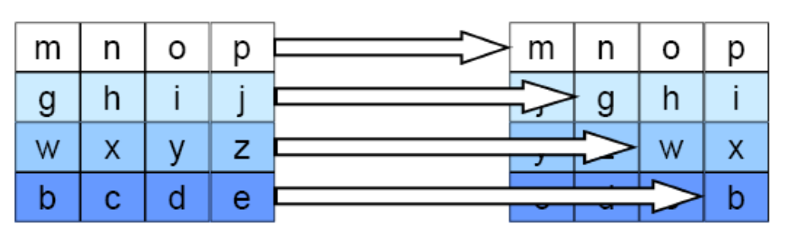
行移位 ShiftRow(State)
4行分别循环左移0位、C1、C2、C3位

Slide 14
行移位中偏移量的设计准则
最佳扩散性
4各偏移量必须互不相同
其他扩散效果
抗击截短差分攻击和渗透攻击的能力必须最大

Slide 15
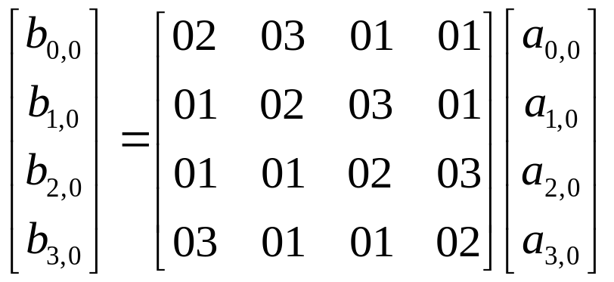

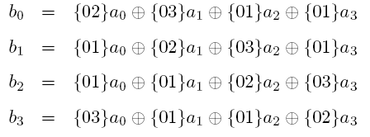
列混合MixColumn

Slide 16
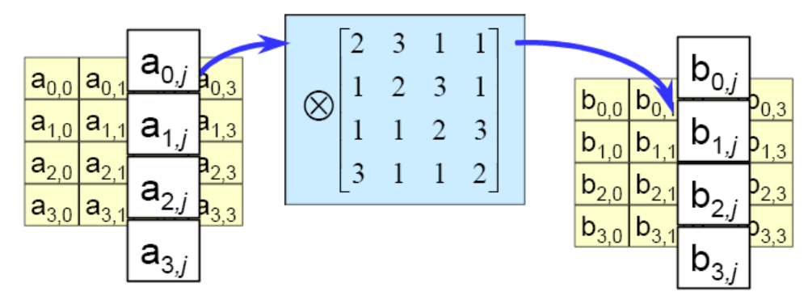
列混合

Slide 17
列混合的设计准则
维数
目的是充分利用32位的体系结构
线性性
该变换是线性变换
扩散性
该变换必须具有相应的扩散能力
在8位处理器上的能力
在8位处理器上必须具有很高的能力
Notes:
线性性和扩散性是宽轨迹策略的要求

Slide 18
AES 的加密算法
Plain Text
Initial Round
Add Round Key
Cipher Key
Standard Round
Expansion
Byte Sub
Shift Row
Nr-1 Rounds
Mix Column
Expanded Key
Add Round Key
Selection
Final Round
Byte Sub
Shift Row
Add Round Key
Round
Key 0
Round
Key 1
Round
Key 2
Round
Key 3
…
Round
Key Nr-1
Round
Key Nr
Cipher Text
Notes:
179 (176, 183)
0: black
255: white

Slide 19
AES的解密算法
Cipher Text
Initial Round
Add Round Key
Cipher Key
Expansion
Inv Standard Round
Inv Byte Sub
Nr-1 Rounds
Expanded Key
Inv Shift Row
Inv Mix Column
Selection
Add Round Key
Final Round
Inv Byte Sub
Inv Shift Row
Add Round Key
Round
Key Nr
Round
Key Nr-1
…
Round
Key 2
Round
Key 1
Round
Key 0
InvMixColumn
Plain Text
Notes:
179 (176, 183)
0: black
255: white

Slide 20
字节代换 ByteSub(State)
求字节的乘法逆元；
对字节进行如下的仿射变换：

Slide 21
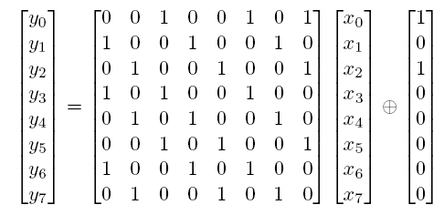
字节代换的逆变换invByteSub(State)
1. 对字节进行如下的仿射变换：
2.求字节的乘法逆元

Slide 22
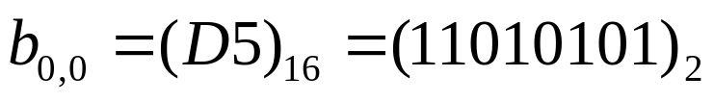

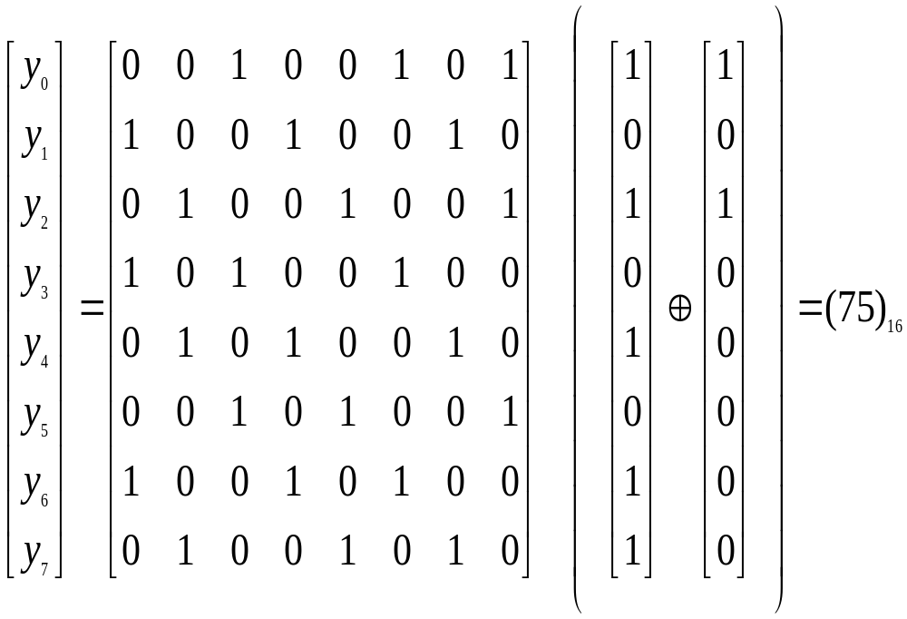


逆字节变换invByteSub(State)的例子
的乘法逆元为
Notes:
179 (176, 183)
0: black
255: white

Slide 23
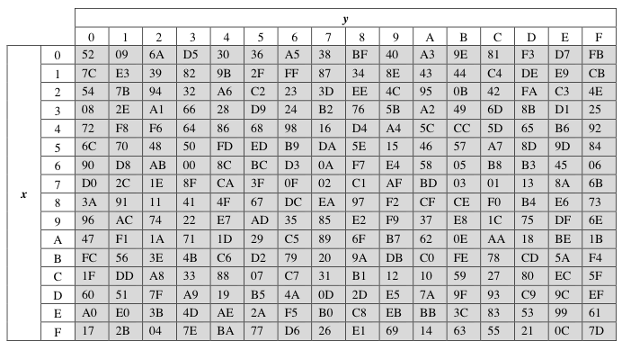
Inverse S-box

Slide 24
列混合MixColumn

Slide 25

列混合的逆运算InvMixCloumn
b_{0, 0}
b_{0, 1}
b_{0, 2}
b_{0, 3}
b_{0, 4}
b_{0, 5}
b_{1, 0}
b_{1, 1}
b_{1, 2}
b_{1, 3}
b_{2, 4}
b_{1, 5}
b_{2, 0}
b_{2, 1}
b_{2, 2}
b_{2, 3}
b_{1, 4}
b_{2, 5}
b_{3, 0}
b_{3, 1}
b_{3, 2}
b_{3, 3}
b_{3, 4}
b_{3, 5}
d(x)
a_{0, 0}
a_{0, 1}
a_{0, 2}
a_{0, 3}
a_{0, 4}
a_{0, 5}
a_{1, 0}
a_{1, 1}
a_{1, 2}
a_{1, 3}
a_{1, 4}
a_{1, 5}
a_{2, 0}
a_{2, 1}
a_{2, 2}
a_{2, 3}
a_{2, 4}
a_{2, 5}
a_{3, 0}
a_{3, 1}
a_{3, 2}
a_{3, 3}
a_{3, 4}
a_{3, 5}

Slide 26
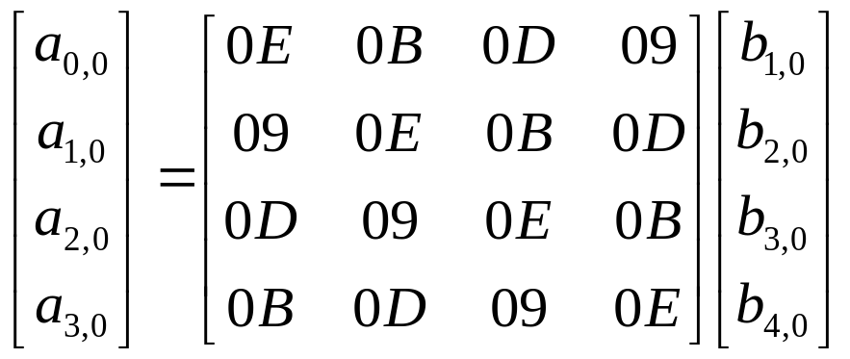

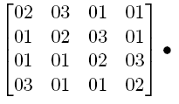
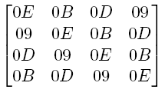
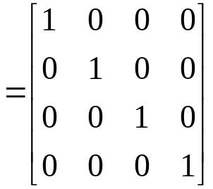
列混合的逆运算InvMixCloumn
单位矩阵：

Slide 27
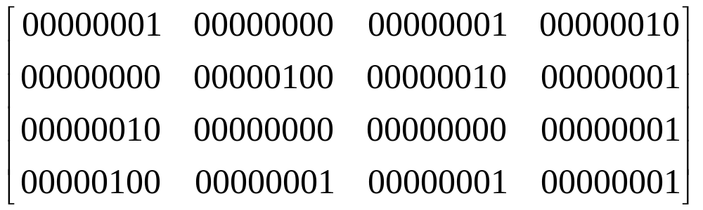
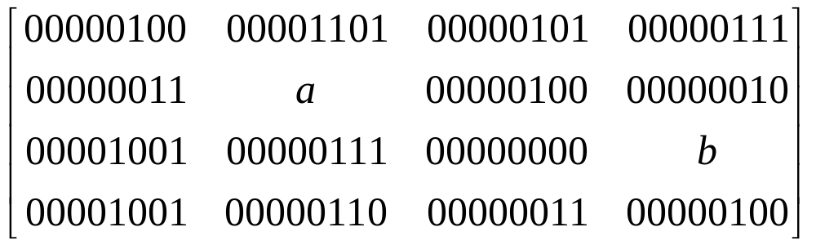
例题
已知128位分组的AES算法中列混合MixColumn的输入为：
请给出输出中的未知数a、b

Slide 28
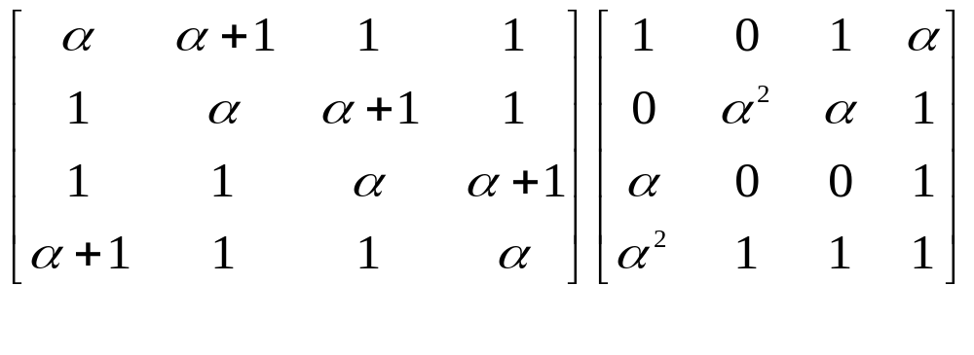
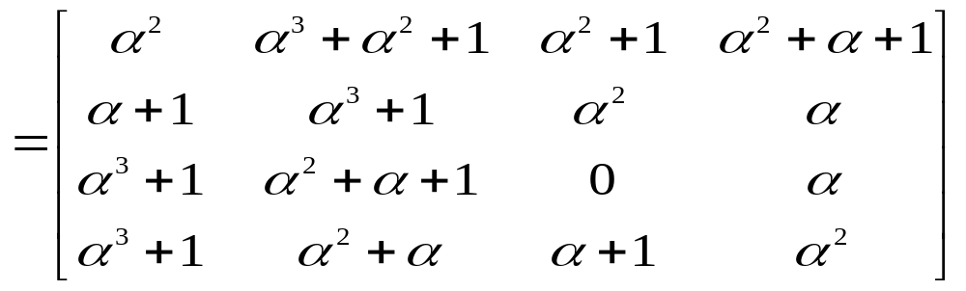
答案

Slide 29
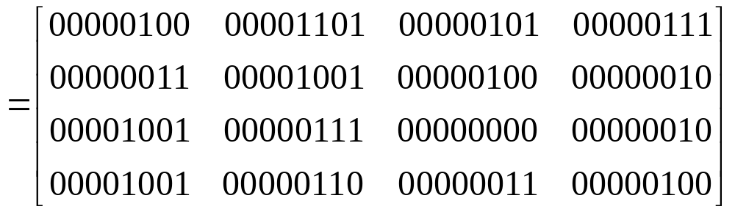
答案

Slide 30
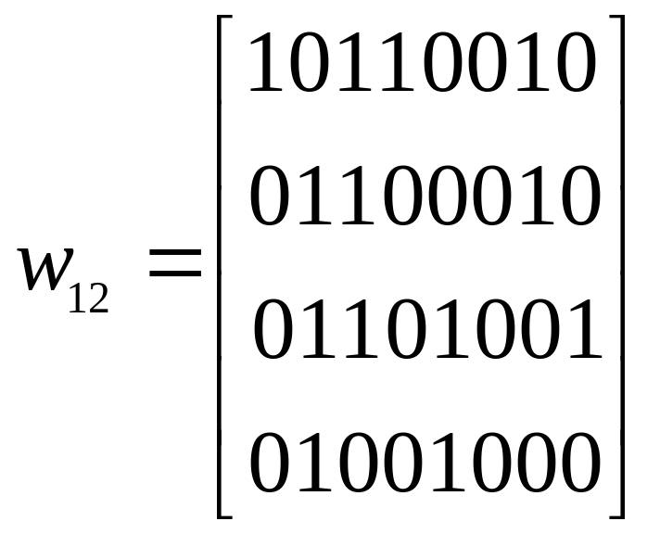
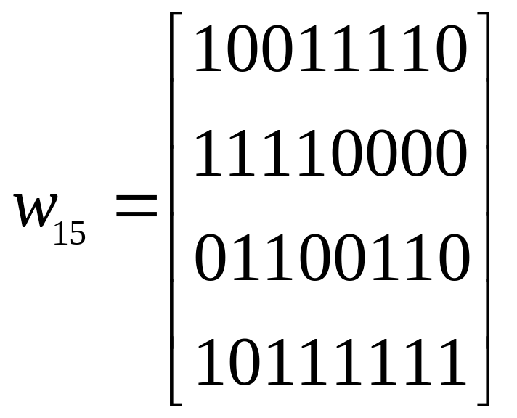
例题
已知128位分组的AES算法中
和
求w16

Slide 31
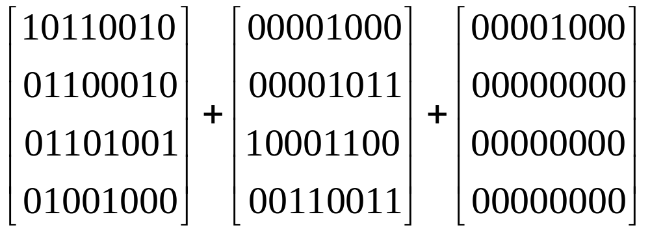
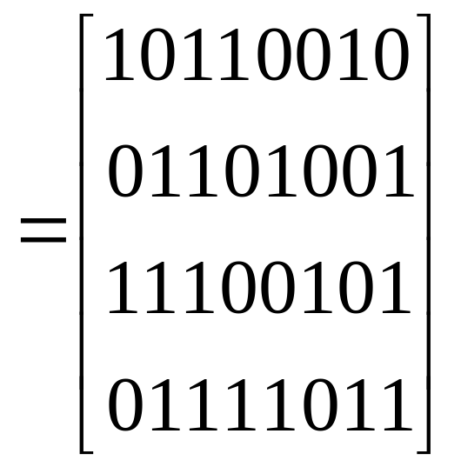
答案

Slide 32
进一步学习
Joan Daemen, Vincent Rijmen著，谷大武，徐胜波 译， 高级加密标准（AES）算法——Rijndael的设计，清华大学出版社，2003

Slide 33
下次课内容
公钥密码体制

Slide 34

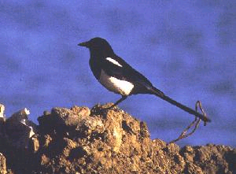
谢谢大家

